Slide 1
Государственный университет морского и речного флота
имени адмирала С.О. Макарова
кафедра межкультурных коммуникаций
Туристско-рекреационный потенциал
Брянской области
Туристско-рекреационное районирование России
Доцент, канд. филол. наук
Михаил Александрович ЗЕНКИН

Slide 2
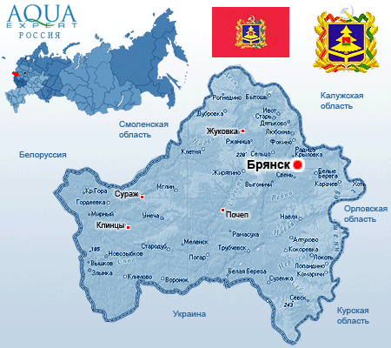
Географическое положение
Граничит:
на севере со Смоленской областью,
на западе — с Гомельской и Могилёвской областями Белоруссии,
на востоке — с Калужской и Орловской областями,
на юго-востоке — с Курской областью,
на юге — с Черниговской и Сумской областями Украины.

Slide 3
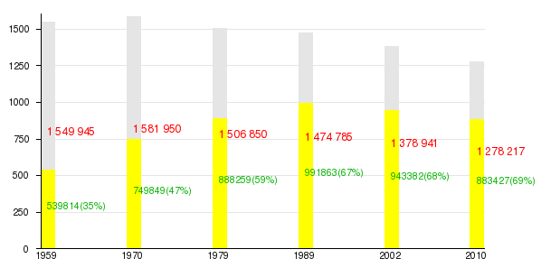
Демография
Численность населения области по данным Росстата составляет 1 232 940 чел. (2015).
Городское население составляет около 70%

Slide 4
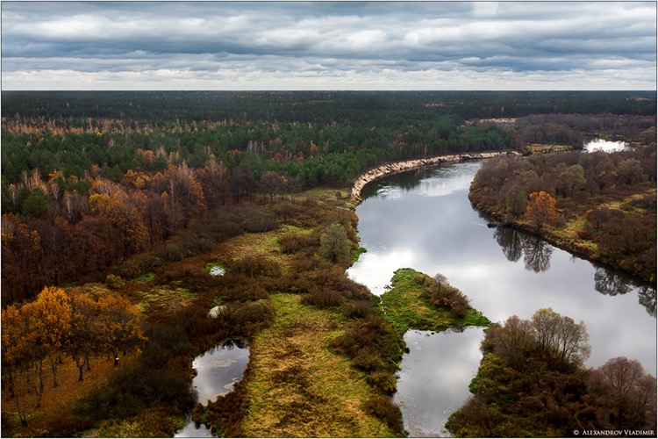
Характеристика рекреационных ресурсов
Особо-охраняемая природная территория
Брянская область, 40% территории которой занимают леса, устойчиво ассоциируется в сознании туристов с Брянским лесом - крупнейшим заповедником Центральной части России.

Slide 5
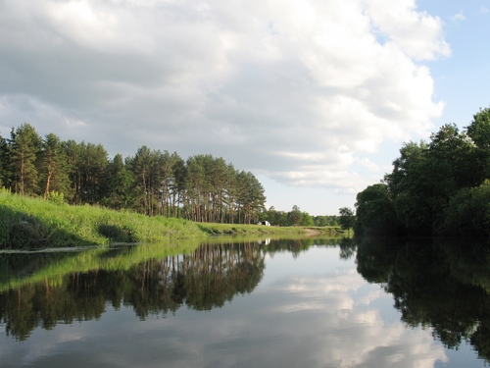
Благоприятные микроклимат, который формируют сосновые леса вкупе с естественными пресноводными водоемами, развитая озерно-речная система, в центре которой правый приток Днепра – река Десна, создают условия для развития рекреационного и оздоровительного туризма.
Содержание в воздухе большого количества смолистых эфирных веществ, азота и отрицательных ионов, оказывающих благотворное действие на нервную и сердечно-сосудистую систему способствует развитию санаторно-курортного дела.
Минеральные воды и бальнеотерапевтические ресурсы также способствуют развитию оздоровительного туризма в Брянской области.

Slide 6
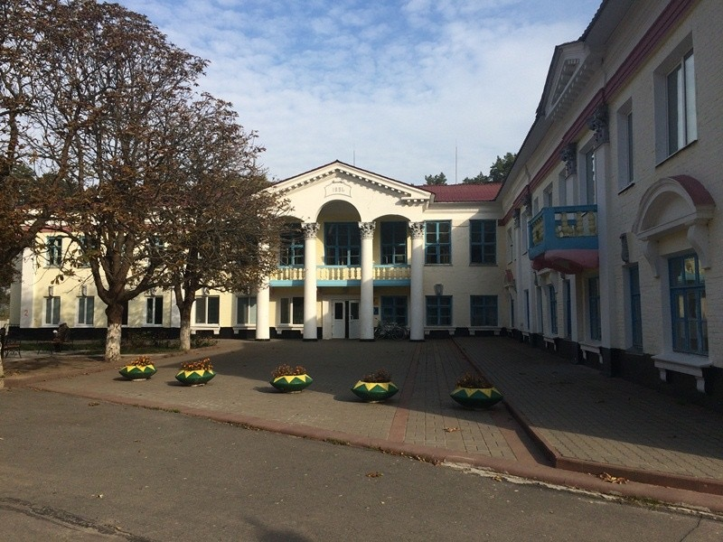
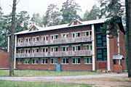
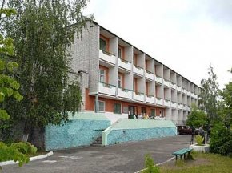
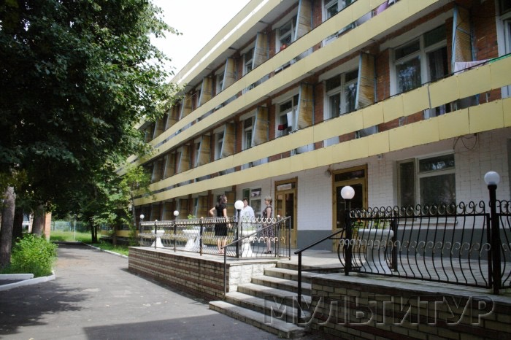
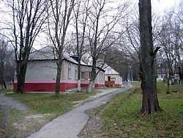
Санатории Брянской области
Санаторий "Жуковский", пансионат с лечением "Улыбка" (Жуковский район), санаторий-профилакторий "Деснянские зори" (г. Брянск), санаторий "Затишье" (Клинцовский район), пансионат с лечением "Красный рог" и др.

Slide 7
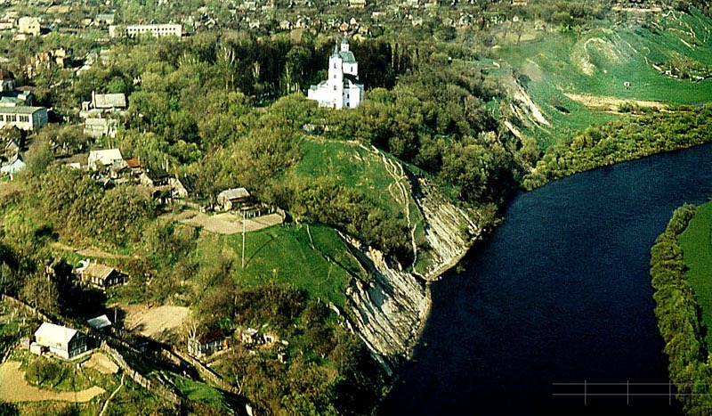
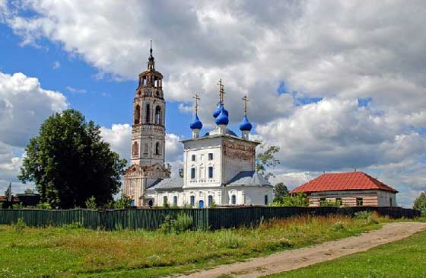
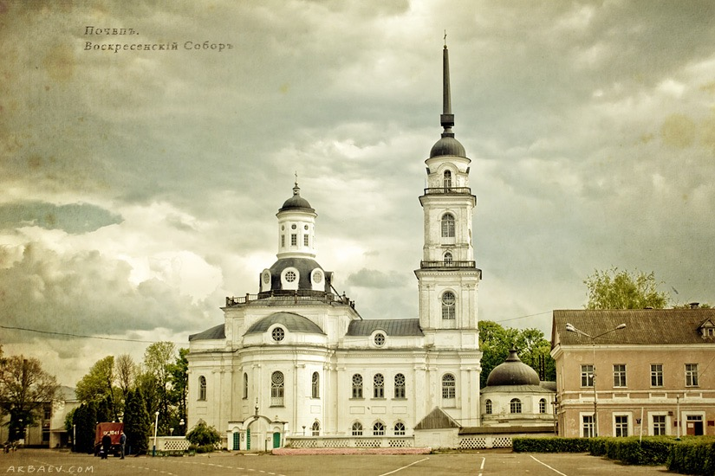
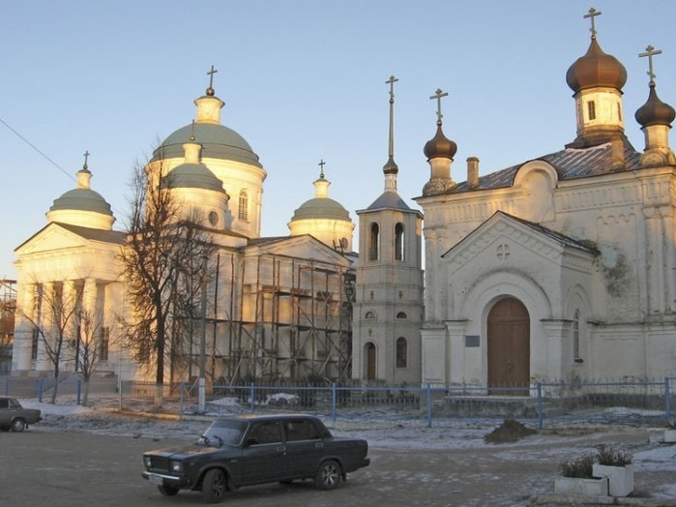
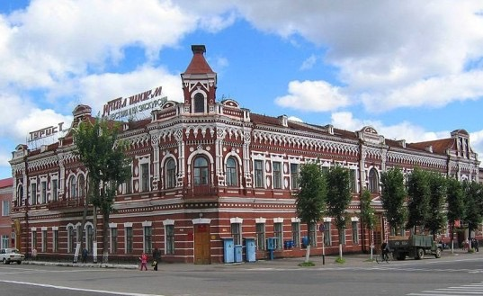
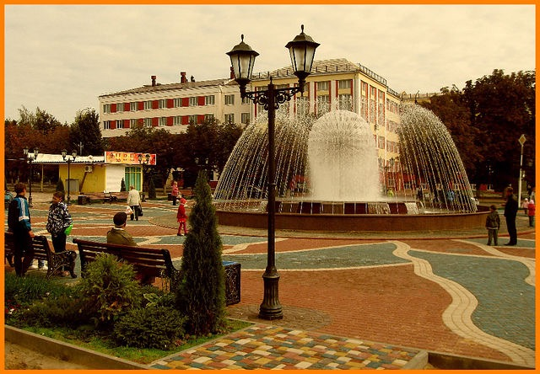
Исторические города Брянской области
Трубчевск – Стародуб – Почеп –
Мглин – Новозыбков – Клинцы

Slide 8
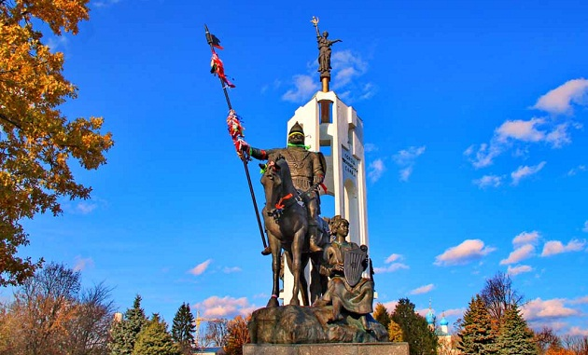
Историческое ядро Брянска – Покровская гора

Slide 9
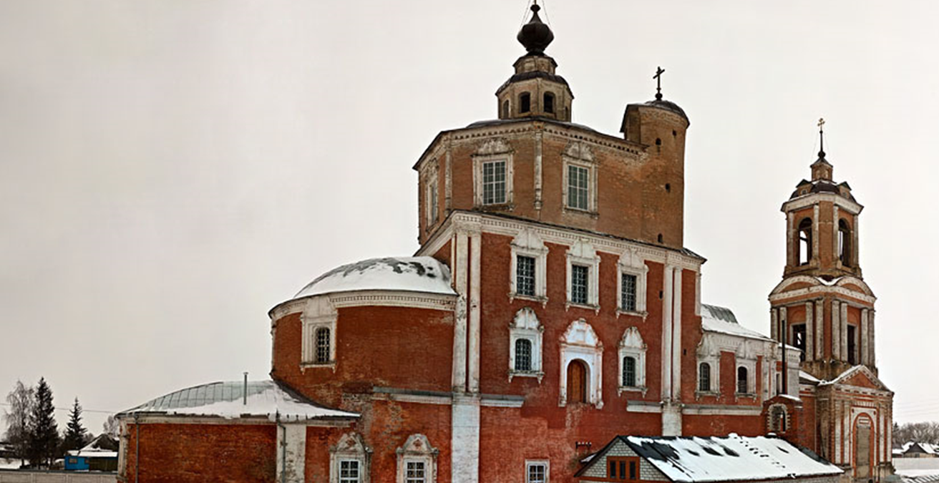
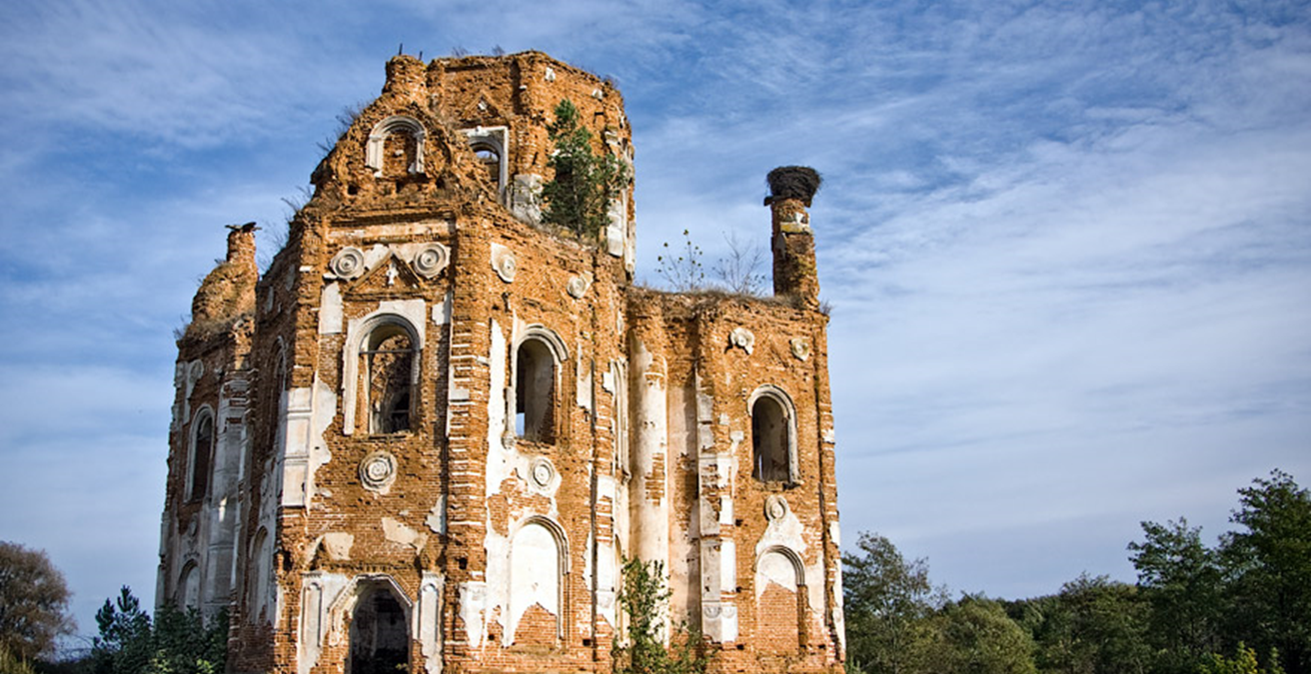
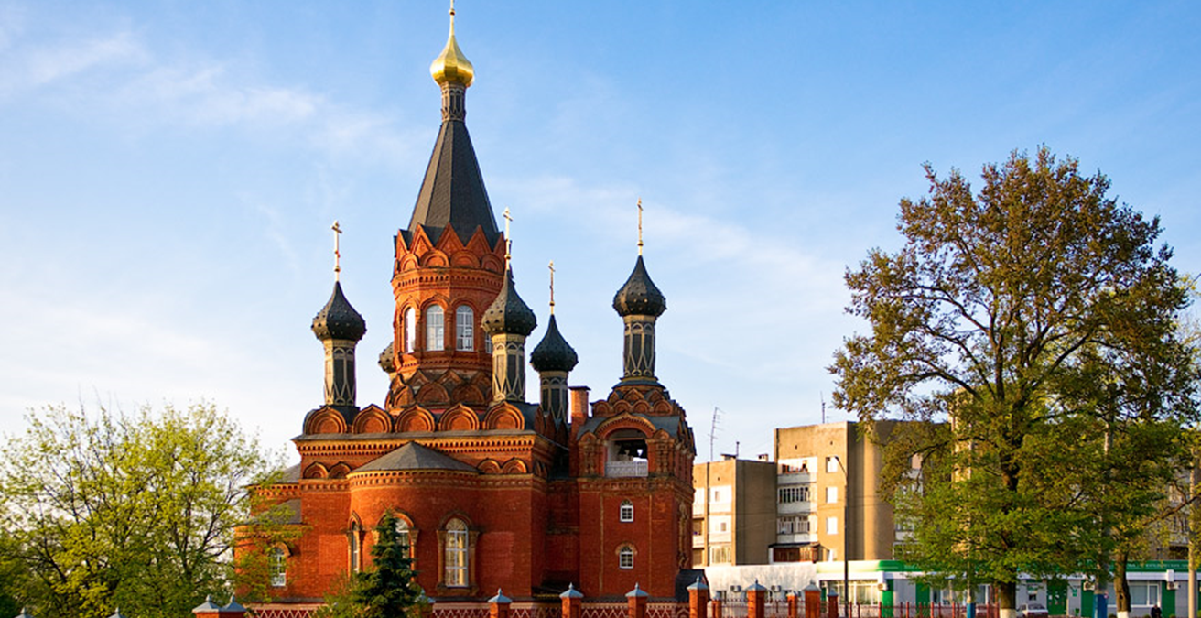
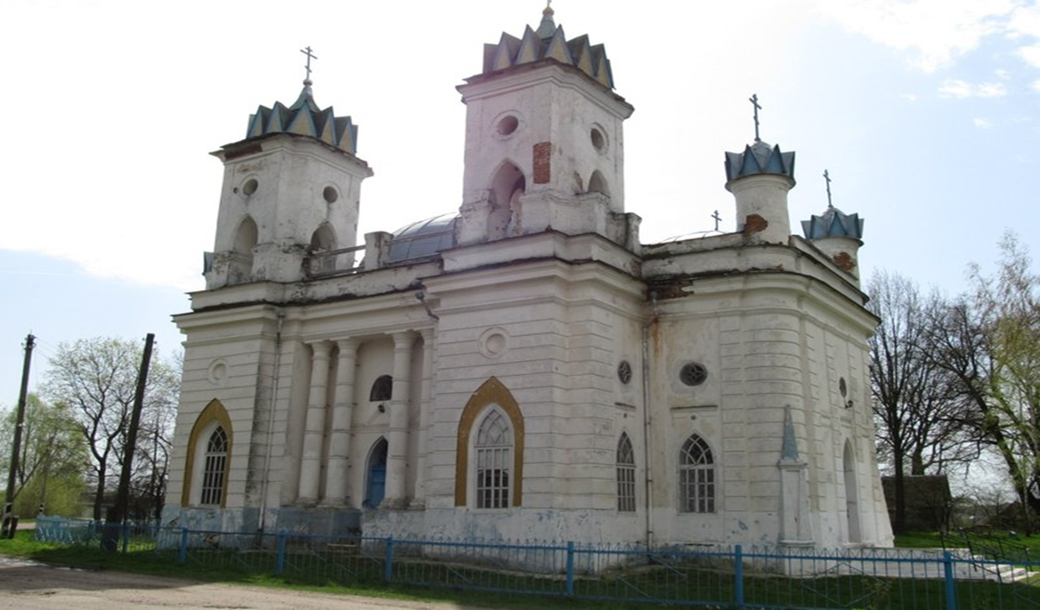
Туристские ресурсы развития паломнического и религиозного туризма:
Церковь Воскресения На Бережке
Успенский Каменский Монастырь
Спасо-гробовская Церковь
Церковь Преображения

Slide 10
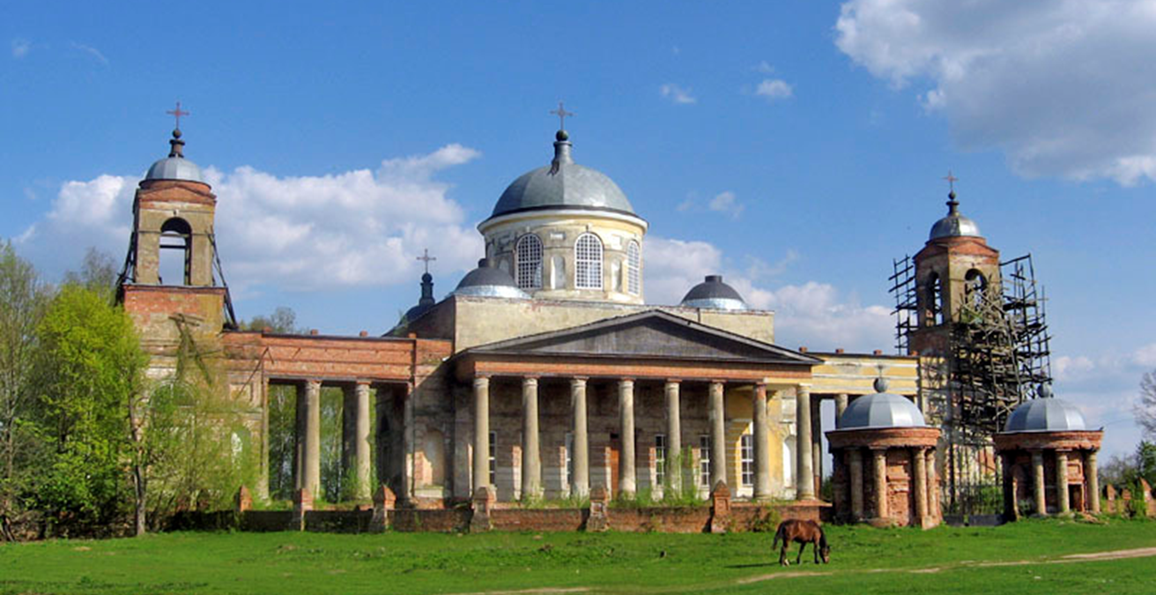
Усадебный туризм
Усадьба П.В. Завадовского
Арх. Дж. Кваренги (конец XVIII в.)

Slide 11
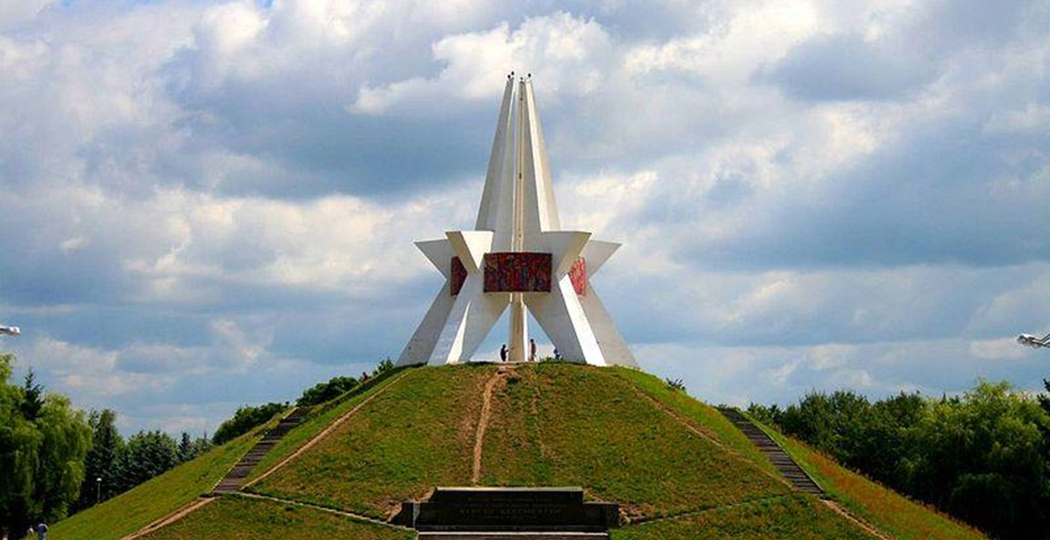
Патриотический туризм
Курган Бессмертия

Slide 12
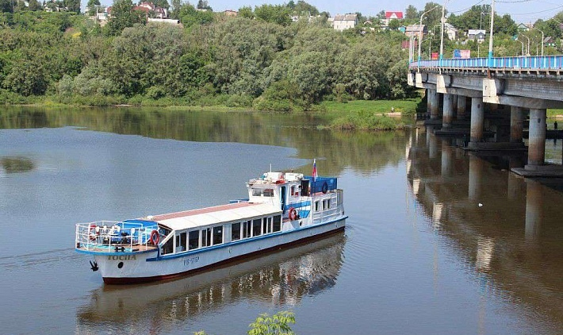
Экскурсионный тур
«Выходные и каникулы в Брянске»
1-й день:
Обзорная (автобусно-пешеходная) экскурсия по городу «Очарование Брянска»: Чашин Курган – Курган Бессмертия – Покровская Гора – Кафедральный Собор – Бульвар Гагарина – Парк – Музей деревянных фигур – Площадь Партизан – Свято-Успенский Свенский Мужской Монастырь – Посещение Николо-Одринского Монастыря, или Площанской Пустыни – Прогулка на теплоходе по реке Десне и Вечернему Брянску.
Продолжительность:
2 дня / 1 ночь
Групповой экскурсионный тур на 30-40 человек

Slide 13
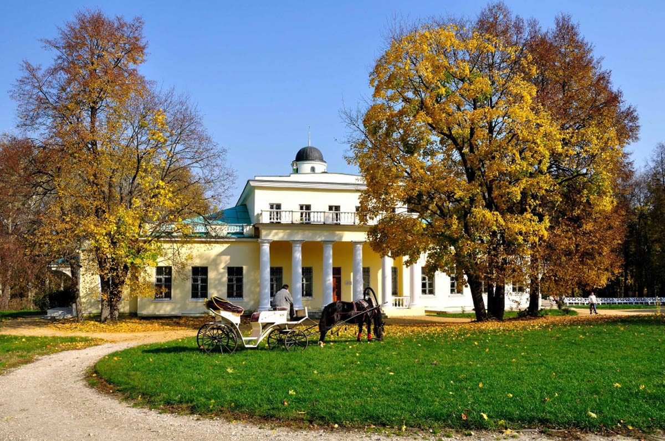
Экскурсионный тур
«Выходные и каникулы в Брянске»
2-й день:
Автобусная экскурсия с прогулкой по выставке военной техники в мемориальном комплексе Партизанская поляна и в Хацунь. Посещение одного из музеев на выбор: Партизанской славы / музей в Хацуни.
Загородная экскурсия в Парк Усадьбу Тютчева – в Овстуг с посещением парка и экскурсией по дому-музею.

Slide 14
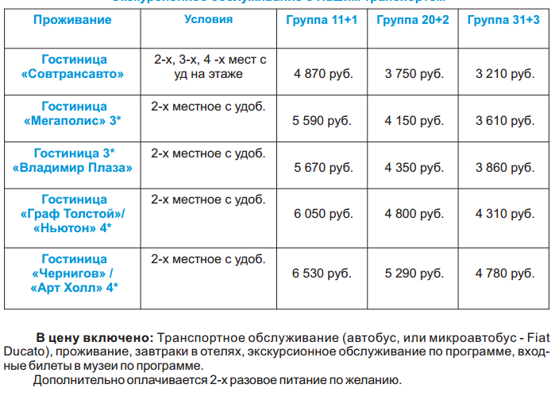

Slide 15
Резюме
Брянская область обладает большим потенциалом для развития экскурсионного, рекреационного, оздоровительного, религиозного туризма.
Город с тысячелетней историей хранит память о разных архитектурных традициях и стилях, среди которых видное место занимает деревянное зодчество и архитектура классицизма, привлекающие внимание экскурсантов.
Развитие туристской инфраструктуры - строительство новых объектов размещения, туристских комплексов будет способствовать дальнейшему развитию туристского потенциала региона.

Slide 16
Список источников
Портал правительства Брянской области [http://www.bryanskobl.ru/]
Император тур [event-bryansk.ru]
Тонкости туризма [http://tonkosti.ru]
Официальный туристический портал Брянской области
[http://turizm-bryansk.ru/]

